Slide 1
Урок – исследование по русскому языку
А
Ш
Р
Ю
Ф

Slide 2
Зрительный диктант
С добрым жить хорошо.
Доброму – добрая память.
Добрым быть – добрым слыть.
Добро помни, а зло забывай.
Доброе дело само себя хвалит.
Добра желаешь – добро и делай.

Slide 3
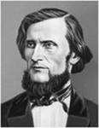
Константин Дмитриевич Ушинский
Просто учиться читать, писать, считать – это «…деятельность без цели, нехристианская педагогика. Мы должны не просто учиться, а учиться добру».

Slide 4
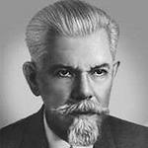
Лексика - это раздел науки о языке, который изучает словарный состав языка.

Slide 5
Делающий добро другим, отзывчивый: добрая душа, добрые глаза.
Несущий блага, добро, благополучие: добрые вести, доброе отношение.
Хороший, нравственный: добрые дела.
Дружески близкий, милый: добрые друзья.
Хороший, отличный, в добром здоровье: добрый конь, добрый товарищ, добрый молодец.
Безукоризненный, честный: доброе имя.

Slide 6
Синонимы и антонимы.
Добрый человек
Добрый совет
Добрые дела
Добрые знакомые
Добрый конь
Добрая память

Slide 7
Словообразование -
это раздел науки о языке, который изучает процесс образования новых слов.

Slide 8
- добр -
добрейший
добренький
предобрый
добряк
добрячок
добреть
задобрить
добро
добродушный
доброкачественный
добропорядочный
добросердечный
добросовестный
добрососедский
доброжелательный

Slide 9
Фонетика -
это раздел науки о языке, который изучает звуки, их чередование, а также ударение, слоги, интонацию.
ДОБРОТА

Slide 10
Морфология -
это раздел науки о языке, в котором слово изучается как часть речи.
План разбора:
Часть речи.
Морфологические признаки.
Синтаксическая роль

Slide 11
Орфография -
изучает правильное, соответствующее нормам письмо.
Д..БР..ТА

Slide 12
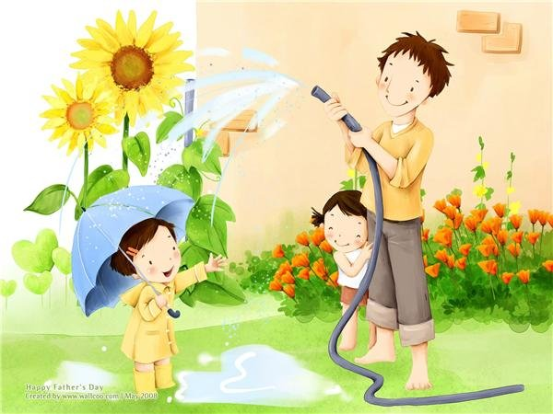
Синтаксис -
это наука о языке, которая рассматривает, как слово взаимодействует с другими словами в предложении.
Доброго человека дела славят.

Slide 13
Фразеология.
Будьте добры!
Доброго здоровья.
В добрый час!
В добрый путь!
Добрый малый.
Поминать добром.
Люди доброй воли.
По доброй воле.
От добра добра не ищут

Slide 14
Пословицы и поговорки.
Доброе начало – половина дела.
Доброе слово и кошке приятно.
На свете не без добрых людей.
Добрый скорее дело сделает, чем сердитый.
Добрый сын – отцу радость, а худой – печаль.
Доброе дело и в воде не тонет.

Slide 15
Спасибо за урок!

Slide 16
http://picfun.ru/positiv/380-kartinki-o-dobrote.html
http://kazy.narod.ru/r/Persons/Ushinsky.htm
http://www.studybook.com.ua/den-smerti-sergeya-ozhegova.htm?cal_m=12&cal_y=2012
http://www.100book.ru/tolkovyj_slovar_russkogo_yazyka_b223400.html
http://www.alleng.ru/d_images/rusl/180.JPG

